Slide 1
به نام خداوند بخشنده مهربان
ایمنی شناسی

Slide 2
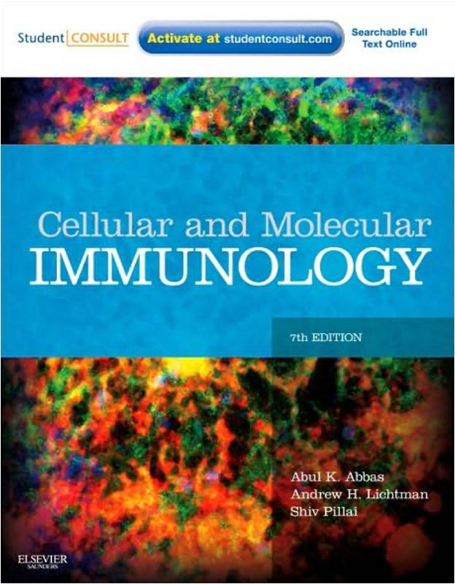
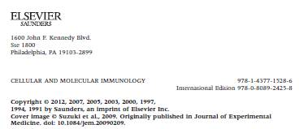
منبع:

Slide 3
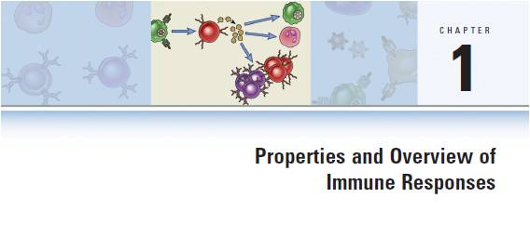
فصل اول

Slide 4
ایمنی Immunity
مشتق از کلمه یونانی Immunitas
  مصونیت قانونی اعطا شده به سناتورهای رومی
Immunity در زیست شناسی:
  مصونیت در برابر بیماری و بطور اختصاصی بیماری عفونی
سیستم ایمنی Immune system
  سلولها و مولکولهای مسئول برقراری ایمیونیتی یا مصونیت

Slide 5
Immune responseپاسخ ایمنی
مجموعه پاسخ های هماهنگ سیستم ایمنی به مواد خارجی
  عملکرد فیزیولوژیک سیستم ایمنی: دفاع بر علیه میکروبهای عفونی
  حتی مواد خارجی غیر عفونی می توانند پاسخ های ایمنی را موجب شوند.
  مکانیسم های ایمنی قادر به ایجاد آسیب بافتی و بیماری درشرایط خاص
  بنابراین

Slide 6
تعریف جامع تر پاسخ ایمنی
واکنش به:
  اجزای میکروبها
  ماکرومولکولهایی مانند پروتئین ها و پلی ساکاریدها
  مواد شیمیایی کوچک بیگانه
بدون در نظر گرفتن علت فیزیولوژیک یا پاتولوژیک این واکنش

Slide 7
ایمونولوژی
مطالعه:
  پاسخ های ایمنی و
  وقایع سلولی و مولکولی
  که بعد از برخورد یک موجود با میکروبها و سایر مولکولهای بیگانه اتفاق می‌افتد.

Slide 8
تاریخچه ایمونولوژی
برای اولین بار در قرن پنجم قبل از میلاد
  Thucydides مورخ یونانی
  مصونیت نسبت به یک عفونت را که او طاعون نامیده، ذکر کرده است
در چین باستان:
  مقاوم کردن کودکان نسبت به آبله
  با استفاده از استنشاق کردن پودر تهیه شده از تخریب های پوستی بیماران پس از بهبودی از بیماری آبله

Slide 9
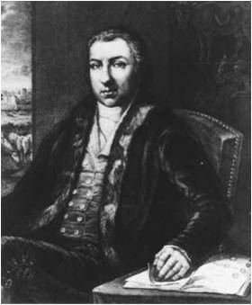
واکسیناسیون ادوارد جنر بر علیه آبله
در لاتین Vaccinus به معنای: از گاو گرفته شده
  مشاهده: زنان شیردوش که از آبله گاوی بهبود یافته بودند هرگز به آبله وخیم مبتلا نمی شدند.
  آزمایش: موادی از بثورات چرکی پوست بیمار با آبله گاوی را به بازوی یک کودک 8 ساله تزریق کرد.
  نتیجه: این کودک بعد ها وقتی در معرض آبله قرار گرفت، مبتلا نشد.
  انتشار مقاله: مقاله جنر در مورد واکسیناسیون در سال 1789
در سال 1980 WHO اعلام کرد که آبله اولین بیماری بود که بوسیله یک برنامه واکسیناسیون ریشه کن شد.

Slide 10
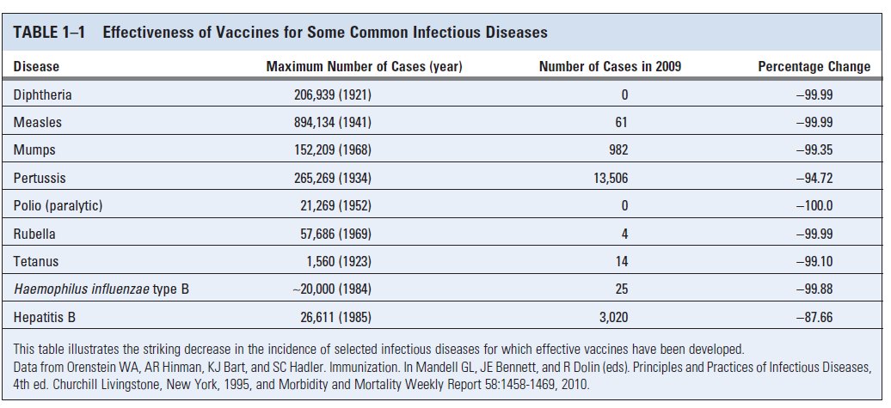
کارایی واکسیناسیون برای بیماری های عفونی معمول

Slide 11
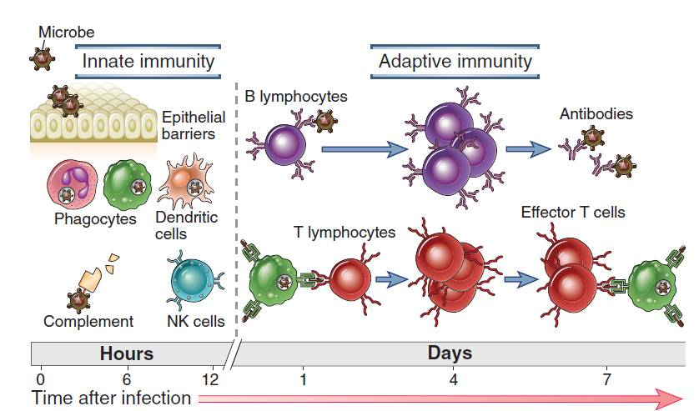
انواع ایمنی
ایمنی طبیعیimmunity Innate
  واکنشهای اولیه برعلیه میکروبها
ایمنی سازشی، اختصاصی یا اکتسابیimmunity Adaptive
  پاسخ های ثانویه و اختصاصی برعلیه میکروبها

Slide 12
ایمنی طبیعی
خط مقدم دفاع برعلیه میکروبها
مکانیسم های دفاعی سلولی و بیوشیمیایی
پاسخ سریع به عفونت ها
فقط در واکنش به میکروبها و اجزای سلولهای آسیب دیده
پاسخ به عفونت ها ی تکراری یکسان است.

Slide 13
اجزای اصلی سیستم ایمنی طبیعی
1- سدهای فیزیکی و شیمیایی
  بافت پوششی بدن
  مخاط دستگاه گوارش و تنفس
  آنزیم های موجود در بزاق و غیره مانند لیزوزیم، پروتئازها و ..
2- سلولهای بیگانه خوار(نوتروفیل ها و ماکروفاژها) و سلولهای کشنده طبیعی
3- پروتئین های خون
  اعضای سیستم کمپلمان
  میانجی های التهاب مانند هیستامین مترشحه از ماست سل های بافت پیوندی
4- پروتئین هایی به نام سیتوکین ها
  تنظیم کننده بسیاری از فعالیت های سیستم ایمنی طبیعی

Slide 14
توجه:
عواملی مانند ژنتیک و گونه موجود نیز بر روی ایمنی طبیعی اثر می گذراند:
  مثلا انسان به آبله پرندگان مبتلا نمی شود.
  سگ به سرخک مبتلا نمی شود.

Slide 15
ایمنی سازشی یا اختصاصی یا اکتسابی
در پاسخ به یک عفونت ایجاد می شود و سازشی به آن عفونت است.
ویژگیها:
  دقیقاً اختصاصی برای مولکولهای مشخص
  توانایی تشخیص و واکنش با تعداد زیادی از مواد میکروبی و غیر میکروبی
  دارای حافظه بوده و در برخورد مجدد با یک میکروب پاسخ شدیدتری تولید می کند.
  اجزا:
  سلولهای لنفوسیت
  ترشحات سلولهای لنفوسیت

Slide 16
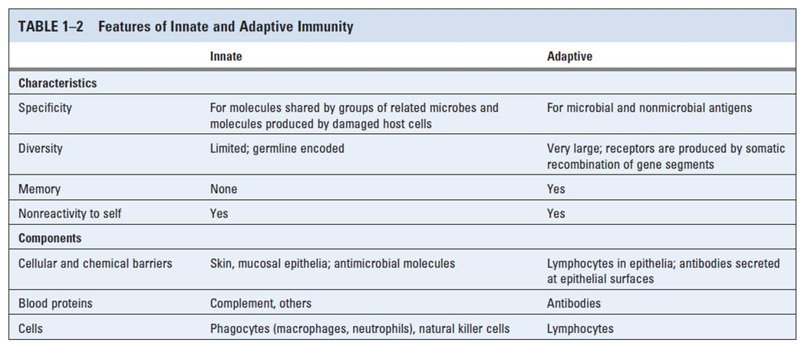
مقایسه ایمنی طبیعی و اکتسابی

Slide 17
ایمنی با واسطه سلول یا ایمنی سلولی
با واسطه:
  لنفوسیت های T
از بین بردن میکروبهای داخل سلولی مانند ویروسها و بعضی از باکتریها

Slide 18
تکامل سیستم ایمنی
ایمنی طبیعی از نظر فیلوژنی قدیمیترین سیستم دفاعی میزبان
ایمنی سازشی بعداً تکامل یافته
  ایمنی طبیعی در بی مهره گان دفاع اصلی موجود بر علیه عوامل خارجی
پیدایش ایمنی اختصاصی برای اولین بار در مهره داران آرواره دار (ماهیهای غضروفی)
  در طی تکامل تخصص یافته تر شد
  شامل لنفوسیت ها و آنتی بادیها

Slide 19
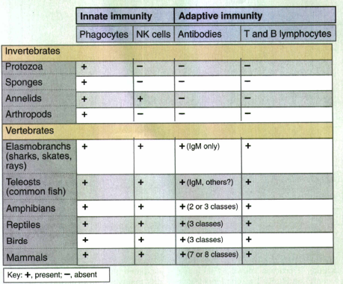
تکامل سیستم ایمنی در جانوران

Slide 20
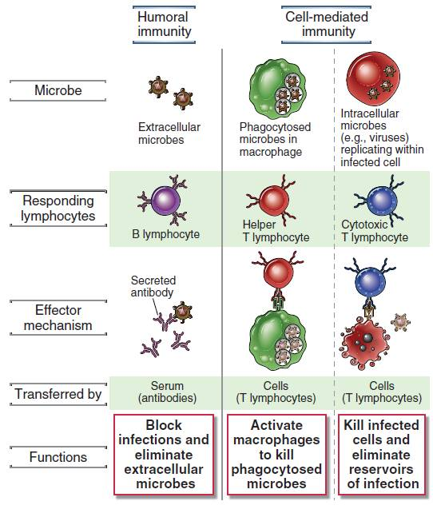
انواع ایمنی اکتسابی یا اختصاصی
ایمنی هومورال Humoral immunity
ایمنی با واسطه سلول Cell-mediated immunity

Slide 21
ایمنی هومورال
با واسطه:
  آنتی بادیهای موجود در خون
  ترشحات مخاطی مترشحه از لنفوسیت های B
اهداف:
  شناسایی آنتی ژن های میکروبی
  خنثی کردن عفونت زایی میکروبها
  هدف قرار دادن این میکروبها برای حذف توسط مکانیسم های موثر مختلف

Slide 22
ایمنی اختصاصی به دو صورت دربدن ایجاد می شود:
ایمنی اختصاصی فعال Active
  خود شخص نقش فعال در پاسخ به آنتی ژن دارد
  ایمنی طولانی و درازمدت
  افراد در برخوردهای بعدی با آنتی ژن = Immune یا مصون
ایمنی اختصاصی غیرفعال Passive
  خود شخص و لنفوسیت ها با آنتی ژن برخورد نکرده اند = Naive یا خام
  با انتقال سرم شخص مقاوم شده یا لنفوسیت های آن به شخص گیرنده، ایجاد می‌شود
    ایمنی غیر فعال طبیعی :
      مانند انتقال انتی بادیهای مادری به جنین و آنتی بادی IgA در شیرمادر به کودک شیرخوار
    ایمنی غیر فعال مصنوعی
      آنتی بادی علیه عفونت های کزاز و هاری و سموم مارها که مثلا به شخص مارگزیده تزریق می‌شود

Slide 23
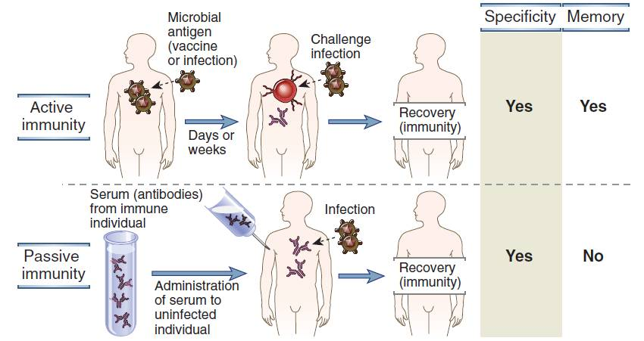
ایمنی اختصاصی فعال و غیر فعال

Slide 24
کشف ایمنی اختصاصی غیر فعال = شناسایی سلولها و مولکولهای ایمنی اختصاصی
ایمنی هومورال:
  ایمنی که با واسطه انتقال بخش غیر سلولی خون که حاوی آنتی بادی است (سرم خون) از افراد مصون به افراد غیر مصون بوجود می آید.
ایمنی سلولی:
  ایمنی که با واسطه انتقال سلولهای خونی (لنفوسیت های T) و نه سرم خون، حاصل می‌شود.

Slide 25
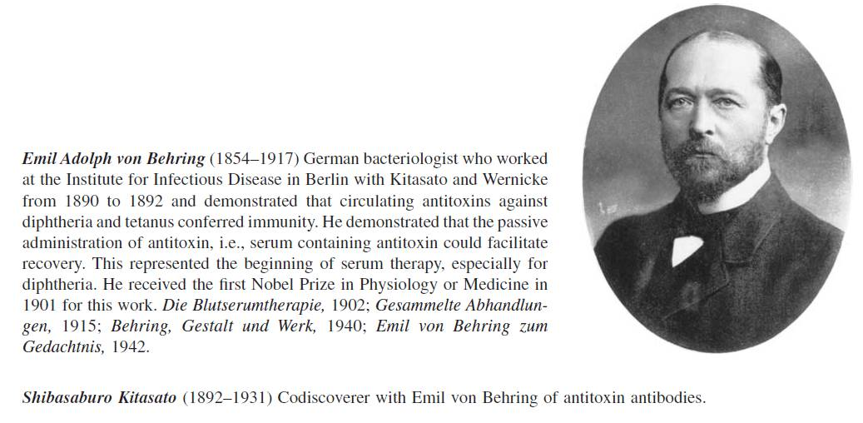
اولین آزمایش ایمنی هومورال در مورد انتقال آنتی توکسین دیفتری
سال 1890

Slide 26
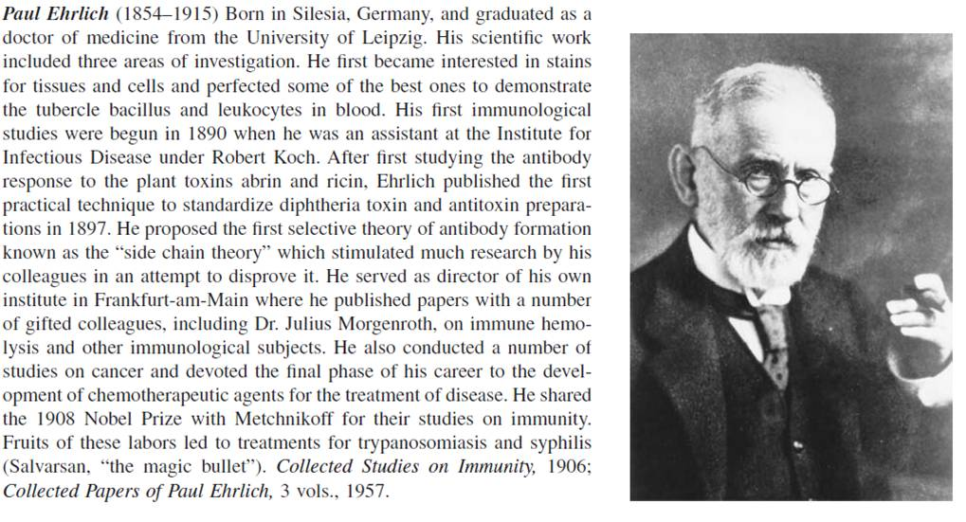
پائول ارلیخ، نامگذاری آنتی بادی و آنتی ژن

Slide 27
آنتی بادی و آنتی ژن
پروتئین های سرمی که ایمنی هومورال را میانجی گری می کنند آنتی بادی نامیده می شوند.
موادی که به آنتی بادیها متصل می شوند و تولید آنتی بادیها را موجب می‌شوند، آنتی ژن نامیده می شوند.

Slide 28
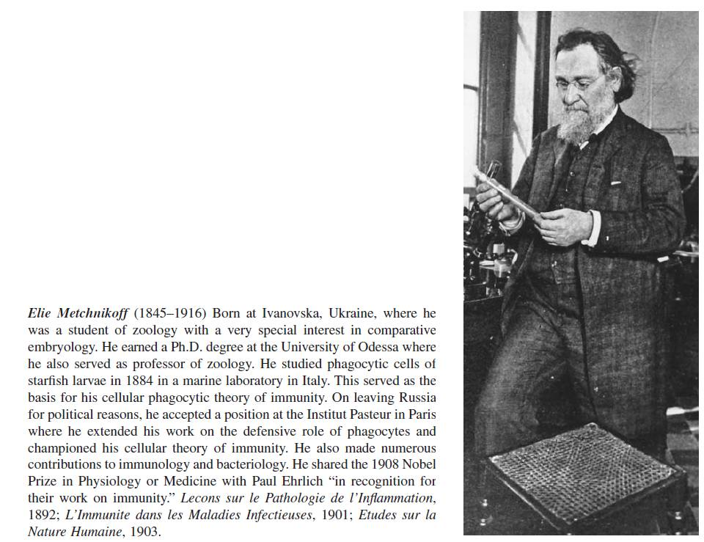
کشف ایمنی سلولی، پاسخ ماکروفاژها به مواد بیگانه

Slide 29
ویژگی های اصلی پاسخ های ایمنی اختصاصی
اختصاصی بودن و تنوع
  تشخیص عامل تعیین کننده آنتی ژن یا اپی توپ epitope بطور اختصاصی
  مجموعه لنفوسیتی هر فرد قادر به تشخیص تنوعی از عوامل آنتی ژنی
    10⁷ تا 10⁹ عدد
حافظه
  پاسخ ثانویه به آنتی ژنی که قبلاً وارد بدن شده
    سریعتر،
    قویتر،
    و از نظر کیفی، بهتر از پاسخ اولیه است

Slide 30
ادامه- ویژگی های اصلی پاسخ های ایمنی اختصاصی
توسعه کلنی سلولی
  افزایش تعدادسلولهایی که گیرنده های مشابهی را برای آنتی ژن دارند و بنابراین عضو یک کلنی هستند.
تخصص یافتگی
  پاسخ اختصاصی به میکروبهای مختلف
انقباض و هومئوستاز
  تمام پاسخ های ایمنی پس از گذشت زمان از تحریک آنتی ژنی، ضعیف می شوند و سیستم ایمنی به سطح پایه فعالیت خود برمی گردد.
عدم واکنش به آنتی ژن خودی
  تشخیص آنتی ژن خارجی و پاسخ ایمنی برای حذف آن و عدم واکنش به آنتی ژن خود شخص (تولرانس یا تحمل)

Slide 31
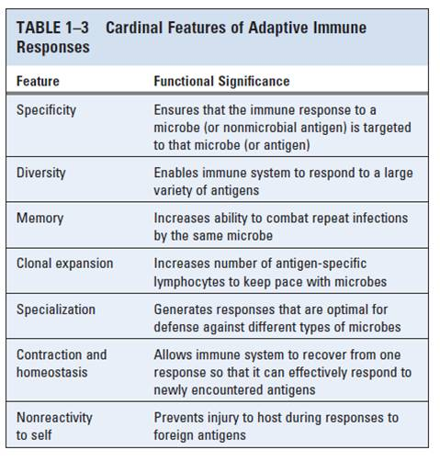
جدول خلاصه ویژگی های اصلی ایمنی اختصاصی

Slide 32
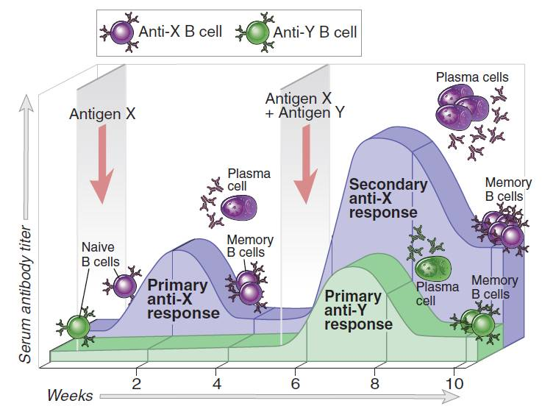
ویژگی های اصلی پاسخ های ایمنی اختصاصی

Slide 33
معرفی اجزای سلولی سیستم ایمنی اختصاصی
1- لنفوسیت ها
  لنفوسیت B
  لنفوسیت T
  سلول کشنده طبیعی NK
2- سلولهای عرضه کننده آنتی ژن
  سلولهای دندریتیک
    مشتق از دودمان مونوسیت ها
    تخصص یافته ترین سلولهای عرضه کننده آنتی ژن
3- سلولهای مجری یا عمل کننده (افکتور)
  لنفوسیت های T فعال شده
  بیگانه خوارهای تک هسته ای
  سایر گلبولهای سفید

Slide 34
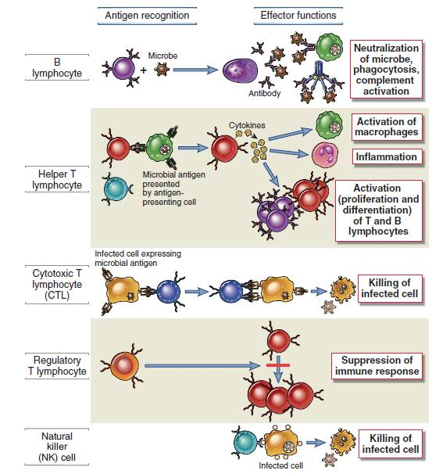
انواع لنفوسیت ها و نحوه عملکرد آنها

Slide 35
انواع لنفوسیت های T
سلولهای T کمکی
ترشح سیتوکین ها در پاسخ به تحریک آنتی ژن ها
تحریک تکثیر و تمایز یابی خود سلولهای T
فعال کردن سایر سلولها شامل سلولهای B ، ماکروفاژها و سایر گلبولهای سفید
سلولهای T کشنده
سلولهای تولید کننده آنتی ژن خارجی مانند سلولهای آلوده به ویروسها و سایر میکروبهای داخل سلولی را می کشند
سلولهای T تنظیمی
مهار پاسخ های ایمنی (مثال، مهار پاسخ ایمنی بر علیه خود بدن)

Slide 36
پاسخ اولیه ایمنی طبیعی به میکروبها
ممانعت از ورود میکروبها
  اپیتلیوم پوششی پوست و مجاری گوارشی و تنفسی بعنوان سدی برای جلوگیری از ورود میکروبها
حذف یا محدود کردن رشد بسیاری از میکروبها
  پس از گذشتن از سدها، میکروبها با ماکروفازهای بافت زیر اپیتلیوم برخورد می کنند.
ترشح سیتوکین های داخل سلولی به نام اینتر فرون
  در جواب به میکروبهای داخل سلولی مانند ویروسها
فعال شدن سلولهای کشنده طبیعی
میکروبهایی که از این سدها می گذرند و وارد خون می شوند :
پروتئینهای سیستم کمپلمان فعال می شوند:
- پوشاندن میکروبها برای فاگوسیتوز بیشتر (اپسونیزاسیون)
- ایجاد چاله هایی در غشا های سلولی میکروبها و تخریب آنها

Slide 37
التهاب
تجمع موضعی لوکوسیت ها و فعال شدن آنها برای تخریب میکروبها
مشخصات التهاب:
سرخ شدن محل
گرم شدن محل
متورم شدن
درد
تعطیل شدن فعالیت طبیعی آن ناحیه از بدن

Slide 38
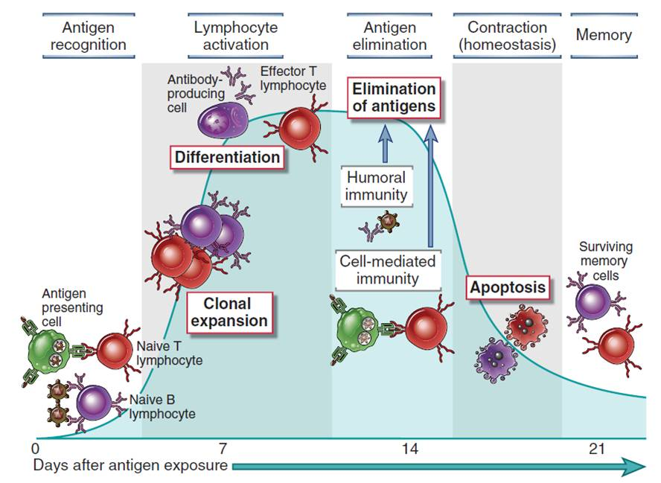
مراحل پاسخ های ایمنی اختصاصی به آنتی ژن ها

Slide 39
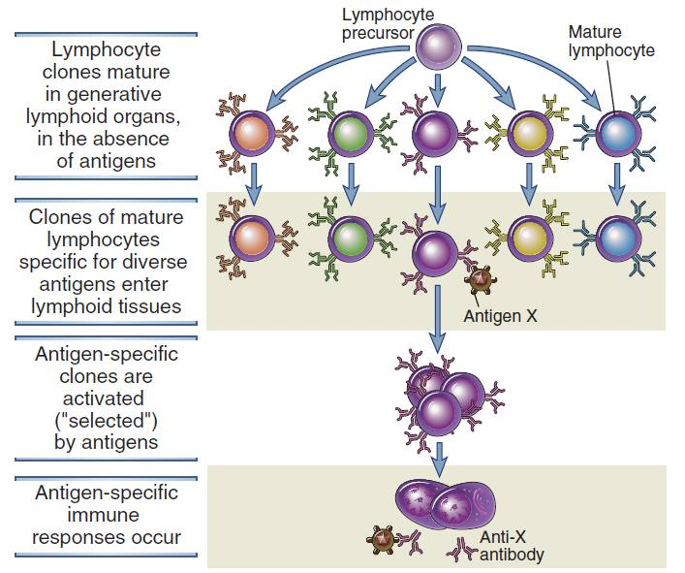
فرضیه انتخاب کلون
کلون های لنفوسیتی اختصاصی آنتی ژن قبل از برخورد با آنتی ژن وجود دارد.
سلولهای تشکیل دهنده هر کلون، گیرنده های آنتی ژنی مشابهی دارند که با گیرنده های دیگر کلنی های سلولی متفاوت است.
بیش از 10⁶ کلون لنفوسیت Bو T وجود دارد.
یک آنتی ژن پس از ورود به بدن سلولهای خاصی (لنفوسیت های B یا T) را انتخاب و فعال می کند

Slide 40
انواع پاسخ های ایمنی هومورال در مبارزه با میکروبها
خنثی سازی میکروب
  اتصال آنتی بادی به میکروب و جلوگیری از آلوده شدن سلول ها
پوشاندن میکروبها بوسیله آنتی بادی IgG
  فاگوسیتوز آنها توسط ماکروفاژها (ماکروفاژها گیرنده IgG دارند)
فعال کردن سیستم کمپلمان توسط آنتی بادی های IgG و IgM
  تحریک فاگوسیتوز و تخریب میکروبها
خنثی سازی میکروبها در مجاری تنفسی و گوارشی
  ترشح IgA از پوشش مخاطی
حفاظت از جنین
  انتقال IgG از جفت به جنین

